Slide 1
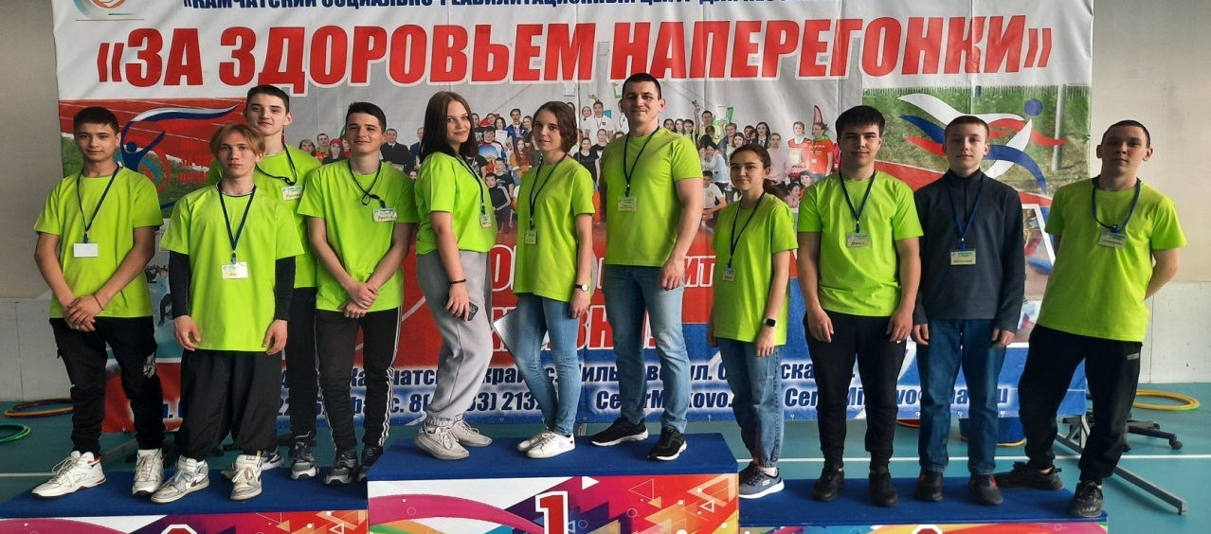
«Наш выбор»
Целевая группа:
Несовершеннолетние, проживающие на территории с. Мильково Камчатского края в возрасте от 14 до 18 лет, в том числе подростки, состоящие на различных видах учета (ПДН, КДНиЗП, внутришкольный учет).

Slide 2
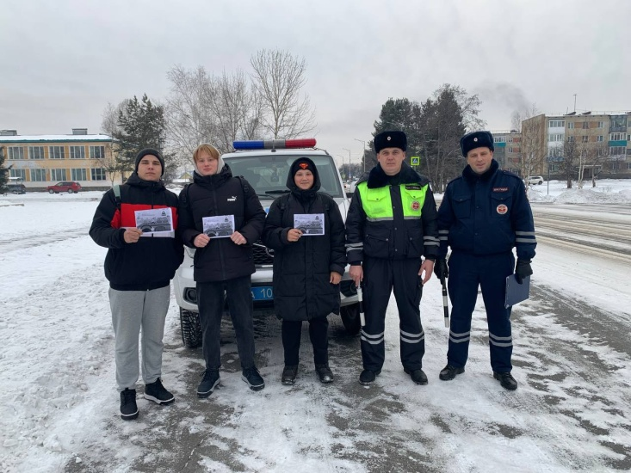
1 модуль
«Закон и порядок»
- Проведение акции «Планета добра», направленной против жестокого обращения в отношении детей;
- Проведение акции «Узнай о телефоне доверия»;
- Проведение акции, приуроченной к Всероссийскому дню правовой помощи детям;
- Создание тематических видеороликов, участие в интернет-акциях.

Slide 3
2 модуль
«Спорт и здоровый образ жизни»
-Подготовка и проведение районного спортивного конкурса «За здоровьем наперегонки» с целью профилактики безнадзорности, предупреждения наркологической зависимости у детей "группы риска";
- Проведение социальной акции «Наши аргументы против», направленной на профилактику незаконного потребления наркотических средств и психотропных веществ несовершеннолетними;
- Проведение акции «Молодежь против курения!», посвященной Всемирному дню без табака;
- Проведение акции «Стоп ВИЧ – СПИД», приуроченной к Всемирному дню борьбы со СПИДом;
-Участие в Межведомственной профилактической акции «Мы - за ЗОЖ!».

Slide 4
3 модуль
«Я - гражданин России»
- Проведение акции «Георгиевская ленточка»;
- Участие в митинге, посвященном Дню памяти и скорби;
- Участие в поздравительной акции «С днем рождения, Камчатский край!»;
- Участие Всероссийской акции «Мой флаг, моя история»;
- Участие в мероприятиях в рамках #ЩедрыйВторник;
- Проведение акции «Стань волонтером!», приуроченной к Международному Дню Добровольца;
- Участие в мероприятиях, проводимых Волонтерами Победы.

Slide 5
4 модуль
«Все праздники-вместе!»
- Участие в проведении праздничной программы «Масленица»;
- Помощь в организации массовых мероприятий ЛДП «Кораблик детства»;
- Участие в проведении мероприятий, посвященных Дню защиты детей, развлекательная программа «Игры нашего двора». Участие в благотворительной акции «Подари радость детям», посвященной Международному дню защиты детей;
- Проведение акции «Подари ромашку!», посвященной Дню семьи, любви и верности;
- Участие в проведении Дня Знаний;
- Оказание помощи в подготовке и проведении мероприятий; посвященных Дню Отца, Дня Матери;
- Участие в благотворительной акции «Елка желаний».

Slide 6
5 модуль
«Мы - за чистое село!»
- Участие в проведении Всероссийской акции «Безопасность детства», направленной на профилактику чрезвычайных происшествий с несовершеннолетними;
- Работа «Зеленого патруля» по благоустройству территории села;
- Проведение акции «Чистая вода», направленной на воспитание экологического сознания детей и односельчан (уборка прибрежных зон).

Slide 7
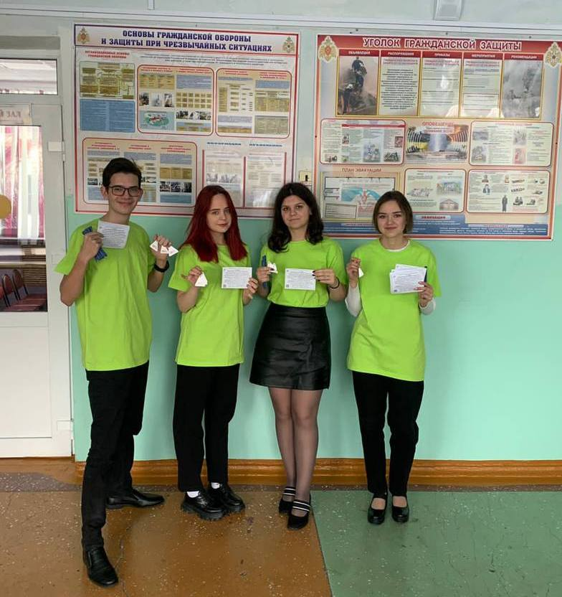
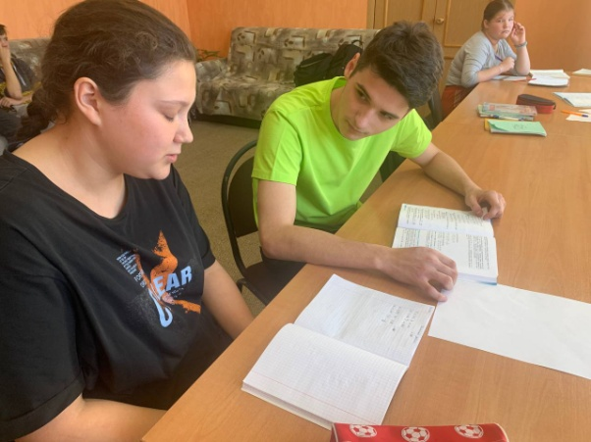
6 модуль
«Дети к детям!»
- Участие в надомной акции «Дорогами добра» к детям с ТМНР, посвященной Международному дню защиты детей;
- Участие в праздничном мероприятии «Вперед за знаниями», приуроченному к 1 сентября;
- Участие в рамках Декады инвалидов в благотворительной акции «Седьмой лепесток».

